Slide 1


UNIVERSIDADE DO VALE DO ITAJAÍ
Monitoramento Ambiental
via MQTT e Node-RED
Trabalho Final IoT | Aluno: Fábio Volkmann Coelho
Itajaí - SC | 2025

Slide 2






Visão Geral do Projeto
Problema
Hardware
Conectividade
Necessidade de controle de condições climáticas nos ambientes.
Implementação com ESP8266 NodeMCU e sensor DHT11.
Protocolo MQTT e Dashboard em tempo real com Node-RED.

Slide 3
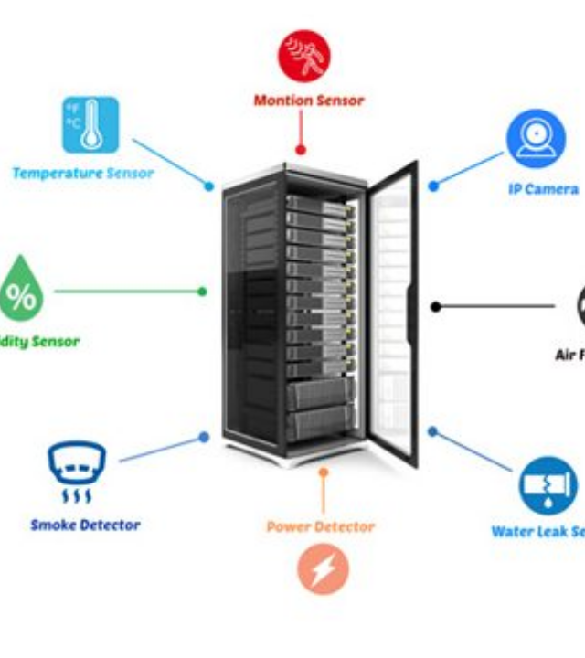
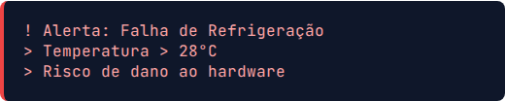
Contextualização
Ambientes Críticos
Em cenários como Data Centers, laboratórios farmacêuticos e estufas agrícolas, pequenas variações climáticas podem causar prejuízos massivos.

Slide 4


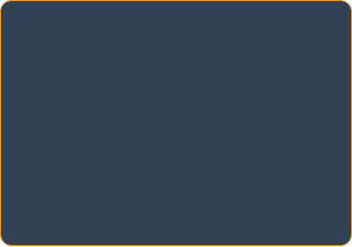



Objetivos do Projeto
1. Coleta
2. Transmissão
3. Visualização
Leitura precisa de temperatura e umidade usando sensor digital DHT11.
Envio de dados via Wi-Fi utilizando o protocolo leve MQTT.
Monitoramento remoto em tempo real via Dashboard Node-RED.

Slide 5

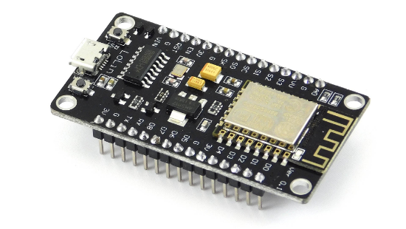
Microcontrolador: ESP8266 NodeMCU V3
O "cérebro" do sistema, escolhido por sua conectividade nativa e baixo custo.
SoC ESP8266EX: Wi-Fi 2.4 GHz integrado.
Processamento: 32-bit RISC @ 80 MHz.
GPIO: Operação em 3.3V (Pino D5/GPIO14 utilizado).
Memória: 4MB Flash para firmware e filesystem.

Slide 6

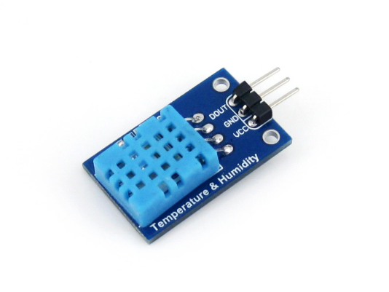
Sensor Digital: DHT11
Responsável pela aquisição das grandezas físicas através do protocolo Single-Wire.
Umidade: 20% a 90% RH (Precisão ±5%).
Temperatura: 0°C a 50°C (Precisão ±2°C).
Amostragem: Intervalo mínimo de 2 segundos.
Dados: Pacote de 40 bits com Checksum.

Slide 7
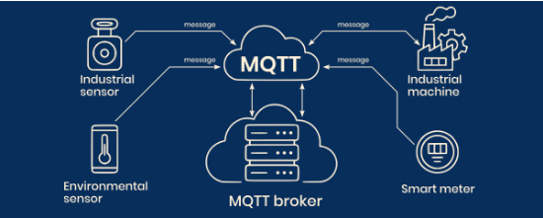
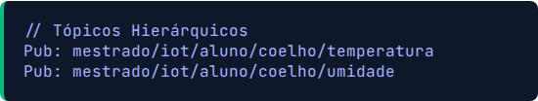
Conectividade & Protocolo
Arquitetura MQTT
O MQTT foi escolhido por ser extremamente leve, ideal para redes instáveis e dispositivos IoT.
Broker utilizado: test.mosquitto.org (Porta 1883)

Slide 8
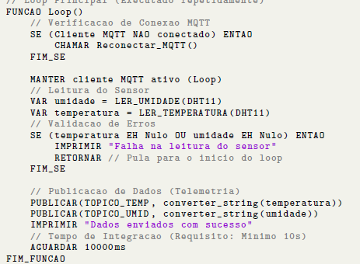
Lógica do Firmware
Fluxo Principal
Pseudocódigo
Setup: Inicializa Serial, Sensor DHT e Wi-Fi.
Loop: Verifica conexão MQTT antes de qualquer ação.
Resiliência: Reconexão automática em caso de queda.
Delay: Espera de 10s para estabilidade do sensor.

Slide 9
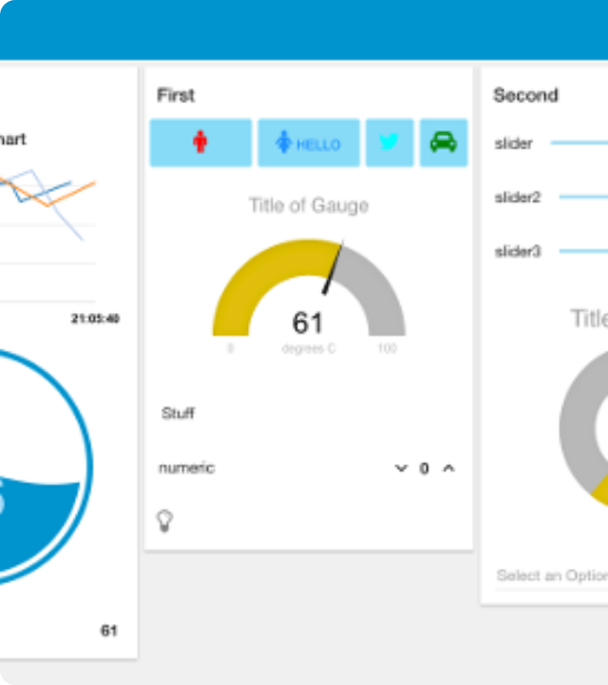
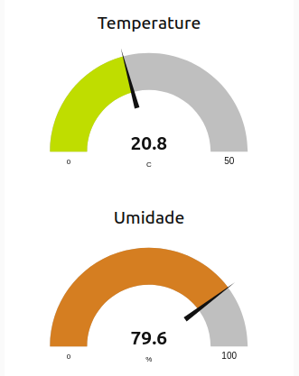
Dashboard Node-RED
Visualização em Tempo Real
A plataforma atua como Subscriber nos tópicos MQTT, convertendo os payloads recebidos em indicadores visuais instantâneos.
Widgets do tipo "Gauge".
Atualização síncrona (10s).
Sem necessidade de parsers complexos.

Slide 10
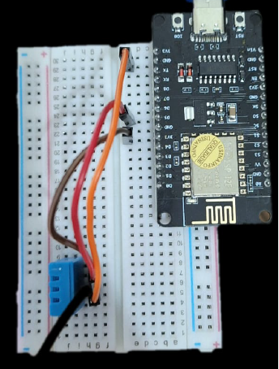

Resultados do Protótipo
Implementação Física
O sistema foi montado com sucesso em protoboard, validando a integração entre hardware e software.
Conclusão: O objetivo de monitoramento remoto contínuo foi atingido, com dados sendo transmitidos e visualizados de forma estável.

Slide 11
Obrigado!
Alguma pergunta?
github.com/FabioVCoelho

